Slide 1


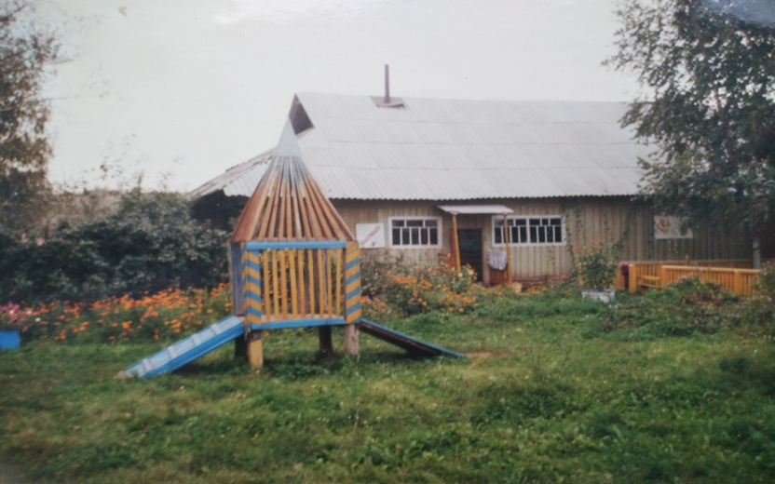
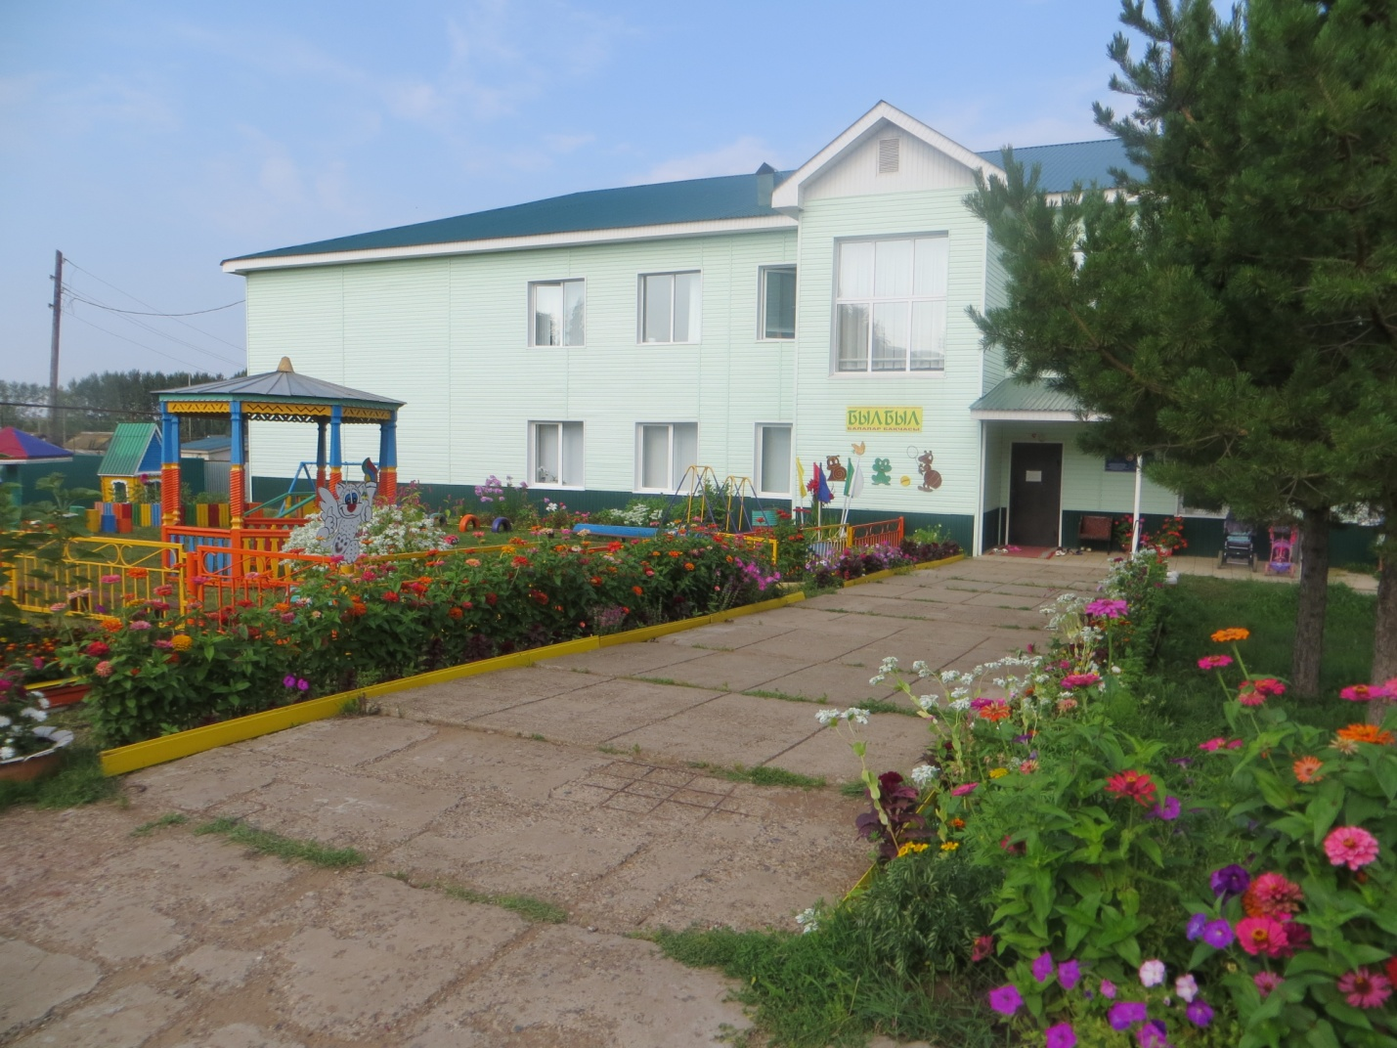
Татарстан Республикасы Мөслим муниципаль районы
муниципаль бюджет мәктәпкәчә белем бирy учреждениесе
Иске Вәрәш авылы “Былбыл” балалар бакчасы
тарихы.
Үткәннән – киләчәккә .
Иске Вәрәш
1983- 2020

Slide 2
Иске Вәрәш авылы “Былбыл”
балалар бакчасы
тарихыннан кыскача мәглyмат.
Татарстан Республикасы Мөслим муниципаль районы муниципаль бюджет мәктәпкәчә белем бирү учреждениесе Иске Вәрәш “Былбыл” балалар бакчасы 1986 елның 6 августында ачыла, бер төркемгә төрле яшьтәге балалар туплана.
Балалар бакчасына Киров колхозы эшчеләре балалары гына алына.
Беренче мөдир итеп Камалова Мөсәллимә апа билгеләнә. Тәрбияче Сарварова Резеда,няня Галиева Зөһрә,пешекче Валиева Роза, соңрак Хайдарова Асия,Нуриева Галияләр эшлиләр.
Бакча мәктәп бинасының бер башына урнаштырыла.Ул мичкә утын ягып җылытыла.
1985 елда мөдир итеп Багауова Баһиҗә Сәрвәретдин кызы билгеләнә.
Ясле ягы бүлмәләре төзелеп бетеп, бакча ике группалы була.Погреб, склад,төзелә, таш кательный,прачечный төзелә,ике зур котел куеп кара күмер ягып җылытыла башлый.
1992 елда мөдир итеп Шаяхмәтова Резеда Харис кызы билгеләнә.
Бакча газ ягулыгына кучерелә.
Үзгәртеп кору елларында балалар кимү сабәпле бер группа кала,эшчеләр саны кыскартыла.
1998 елда тәрбиче булып Фархетдинова Резеда Хаертдин кызы әшкә килә.Ул белемле,методик яктан оста,тырыш,ягымлы кеше буларак балаларның күңеленә кереп кала.
22.11.2000елда Иске Вәрәш авылы мәктәпкәчә белем бирү учреждениясе,тәрбия эше алып баруга беренче лицензиясен ала(учет сериясе ПМР № 144).
4.06.2002 елда Устав кабул ителә.
2006 елда , Иске Вәрәш авылы коммуналь мәктәпкәчә белем бирү учреждениясе кабаттан лицензия ала,аттестация һәм аккредитация үтә
2008 елда оптимизация кысаларында,яңа ремонтланган клуб бинасына күчерелә.
2015 елда яңа Устав кабул ителә.
10.10.2016 елда, учреждение, тәрбия эше алып баруга, сроксыз яна лицензия ала.
2019 елда Татарстан Республикасы Мөслим муниципаль районы муниципаль бюджет мәктәпкәчә белем бирү учреждениесе Иске Вәрәш авылы «Былбыл» балалар бакчасы яна яңа Устав кабул итә.

Slide 3

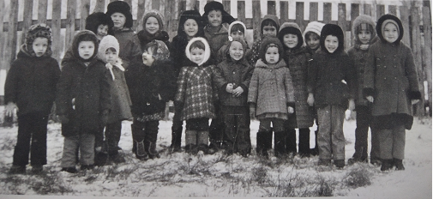
Үткәнен белмәгәннен киләчәге юк.
Үткәнен белмәгәннең киләчәге юк-дигән татар мәкале бар. Безнең дә кечкенә генә бакчабызның үз тарихы, үз эзе бар.
Рәсми мәгълүматтә сакланмаса да, авылыбызның өлкән кешеләре сугышка тикле үк авылыбызда балалар мәйданчыгына йөргәннәрен хәтерли. Анда балаларны җыеп уйнатып, ашатып, шул утырып ашаган скамейкалары өстендә (кайберләре кояштан качып аның астына ятып) көндезге йокыларын йоклатып, кайтара торган булганнар.
1980 елларда шактый авылларда колхоз балалар бакчалары ачыла . Киров исемендәге колхоз бригадасы булган Иске Вәрәш авылыда да балалар бакчасы ачу мәсьәләсе туа.
Балалар бакчасын ачу өчен башлангыч мәктәпнең агач бинасыннан ике класс бүлмәсе бирелә. Беренче мөдир итеп Камалова Мөссәллимә Сәлах кызы билгеләнә. Балаларны җыеп, бакчаны эшләтерлек итәр өчен аңа шактый көч куярга туры килә. Хәтта, Минзәләдән алып кайткан тимер кроватьләр өчен, сезнең бакча өчен билгеләнмәгән дип, суд юлында акланырга да. Беренче тәрбияче итеп эшкә Сәрварова Резеда Мәннән кызы алына. 1983 елның 6 августында бакча җиһазландырылып, беренче сабыйларга ишекләрен ача. Ул вакытларда авылга газ кермәгән, газ балоннары ярдәмендә ашарга пешерелә. Бүлмәләр мичләргә утын ягып җылытыла. Ел саен кышны чыгарлык утын әзерләнә.
Ел артыннар ел уза, балалар бакчасы үз тәртипләре белән, эшләуне дәвам итә.
1983 ел. Көз. Балалар бакчасына беренче елда җыелган балалар.

Slide 4
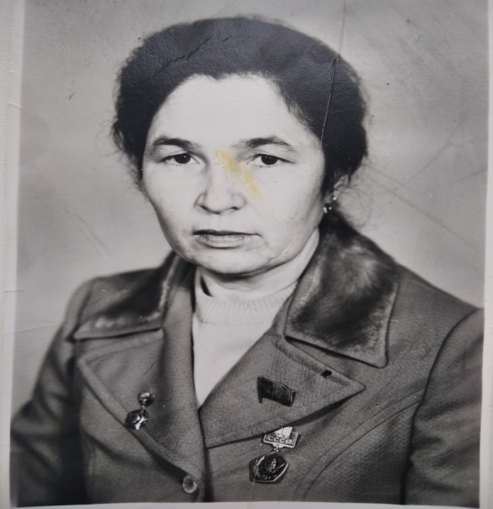
Бахауова Бәһиҗә Сәрвәретдин кызы истәлекләре.
Бакчабызның гына түгел, район тарихына кергән шәхесләребез бар. Бу 1985 -1992 еллардада бакча мөдире булып эшләгән Бахауова Бәһиҗә Сәрвәретдин кызы.
Кыскача аның истәлекләреннән.
Мин Иске Вәрәш авылында детсадта Камалова Мөсәллимә ападан соң, 1985 елда эшли башладым. Балалар бик күп иде (35). Ясле группасын ачуны тизләтергә туры килде. Бүлмәләр икәү бар, ләкин җылылык юк, идәннәрен кемнәрдер сүтеп алганнар. Ул вакытта детсадка колхозда эшләгәннәрнең генә балаларын алалар иде. Детсадны Киров исемендәге колхоз питание белән тәэмин итә һәм шул ук вакытта авыл магазины да колхоз карамагында иде (чөнки магазинны, клубны 1973 елда колхоз салдырды). Мин ясле ягын ачу өчен кадрлар тупладым .Ул вакытта детсад ягында тәрбиче Сарварова Резеда,няня Хайдарова Асия,повар Валиева Роза эшлиләр иде.Ясле ягына тәрбияче итеп Латипова Рәмилә алынды (соңрак ул повар булып күчте, һәм пенсиягә чыкканчы эшләде), няня итеп Хафизова Фәридә алынды. Завхоз Нуриева Галия, дворник Набиева Фиалка, посудомойка Хафизова Ләлә, Галиева Зөһрәләр эшләде. Ясле ягының базын казып, җылыту өчен морҗа чыгарырга кирәк булды (утын белән ягыла иде). Бер елдан артык шулай җәфаланып яшәгәндә мәрхүм райком секретаре Гариф Хафизович электрга көйләтте. Ул вакытта торба табу бик тә кыен иде, ул мәрхүм миңа нык булышты, аңа рәхмәт. Электрик Вәлиев Рельеф иде. Бу утны күп тота дип, күмергә көйләргә туры килде. Ул чорларда газ баллоннары кайта иде ашарга пешерү өчен – иң авыры питаниегә ризык табу булды. Сөтне фермадан алабыз, компотка алма бакчасына барып вак алма җыябыз, кем бакчасында балан кала, кышка җыябыз. Яшелчә саклау өчен погреб эшләттем. Мәрхүм тормыш иптәшем Шәяхмәтов Зәет тракторда, аңа иптәшкә Сәрвәров Мәхмүт урманнан имән агачы кисеп ташыдылар, ә чокырын балаларның ата-аналары казып, калган эшләрне өмә итеп эшләдек. Әле ярый ферма якын. Анда барып, сорап та, урлап та ташыдык кастелянша Галия белән, чөнки материал табу авыр иде. Миңа ул чорда Шәмсетдинов Гайнемехәмәт, Мусин Лотфулла Ногманович, Максутов Камил абыйлар техника, материал белән булыштылар. Хәтта Мөслим басуында үскән кишер, чөгендерне трактор арбасы белән китерәләр иде. Без үзебез дә тик ятмадык. Иске элеваторны сүтеп, келәт ясадык (хәзер дә исән), бакча булдырдык. Бәрәңге, кишер, чөгендер, хәтта үзебезнең эшчеләргә дә бәрәңге утыртырлык җирдән өлеш чыкты. Зав. РОНО Моряк Шайхрахманович иде. Ул елда районда 1нче урынны алдык. Күчмә кызыл байрак, бер мең сум акча белән бүләкләндек. Тора-бара колхоз безне аерды, без РОНОга калдык. Авыл Советы Вәрәшбашта. Иң авыры – шул авылга бару. Аның бухгалтериясеннән документлар продукциягә, инвентарь, постельный комплектларга һәм башкалар. Детсадка ат сатып алдык продукция ташу өчен. Яшелчә бакчасына эшкә йөрдек, еллык яшелчә ташыдык. Погреб тутырып, бочкаларда кәбестә, помидор тозладык. Ә бочкаларны Багауов Рәис абый бирде, Катмыш комплексы подвалыннан ташыдык. Ул вакытта шул яшелчә аркасында дуслар да, көнләшүчеләр дә күбәйде. Яшелчә күп сорап киләләр – бирәбез.
Күмердән соң газга күчтек. Инде тынычлап эшли башладык, дип торганда детсад продукциясенә ике тапкыр кул сузучылар булды. Чит кешеләр түгел, үзебезнең арадагы эшчеләр. Беренчесендә прокурор үзебезгә түләттерде, чөнки йозак ватылмаган. Ул бәндәләр икесе дә вафат инде.
Икенчесендә кичен продукция, песок, май, ярма һ.б. трактор белән алып кайттым, кухняга бушаттым. Ул гына түгел, ачлык бит районда. Нижнекамскидан томат пастасы, суган ише продукцияне үз акчама алып кайткан идем – алар да юк. Ул кешеләрне таптылар һәм йомдылар. Яңадан үзебезнең эшчеләр белән чиратлашып каравыл тора башладык. Мин Вәрәшбашка авыл Советы һәм колхоз председателе булып эшли башладым. 1995 елда лаеклы чыктым. Ул заман хатирәләрен искә төшерсәң, күңелле дә, ямансу да инде. Эшчеләрем әйбәт булды, тыңлаулы булдылар.

Slide 5
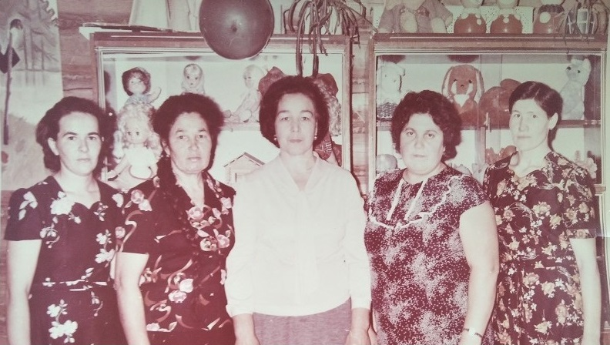

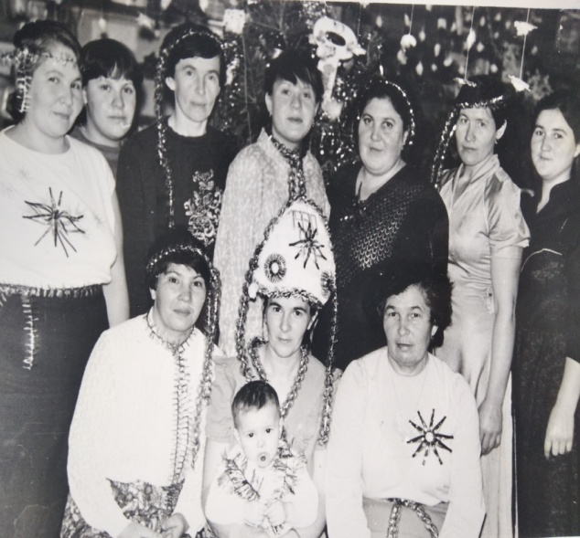
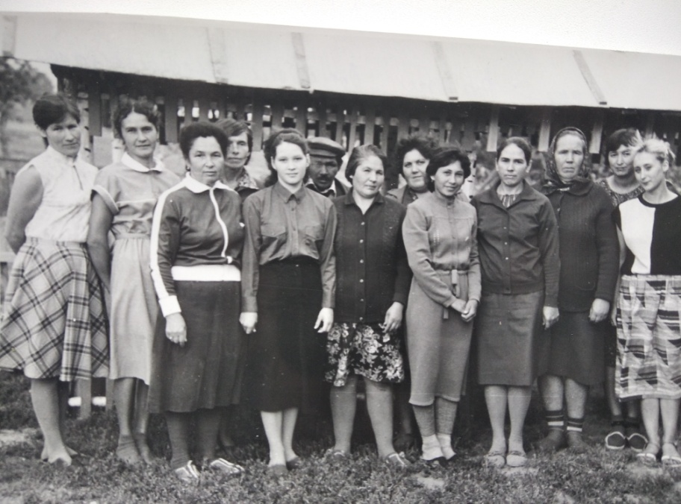
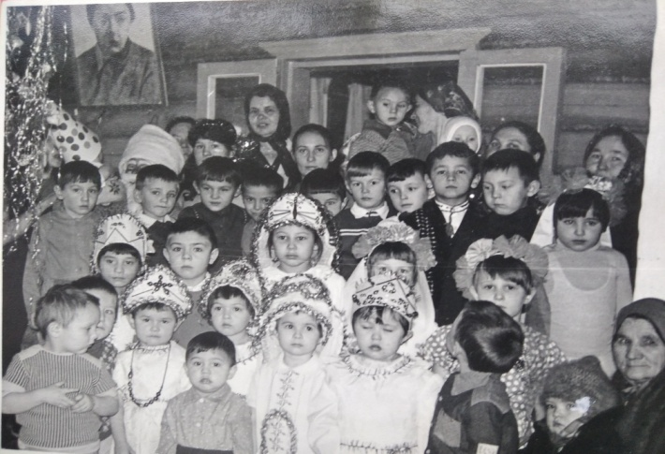
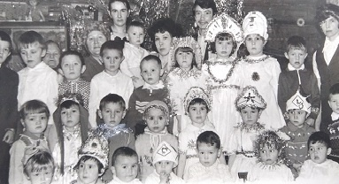
Яшьлек елларыбыз эшләп үтте , синдэ , безнен бакчабыз!
Балалар бакчасы бик күпләргә эш урыны булды.

Slide 6
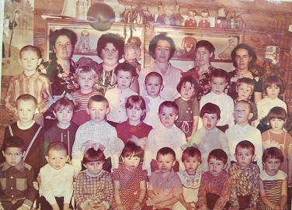
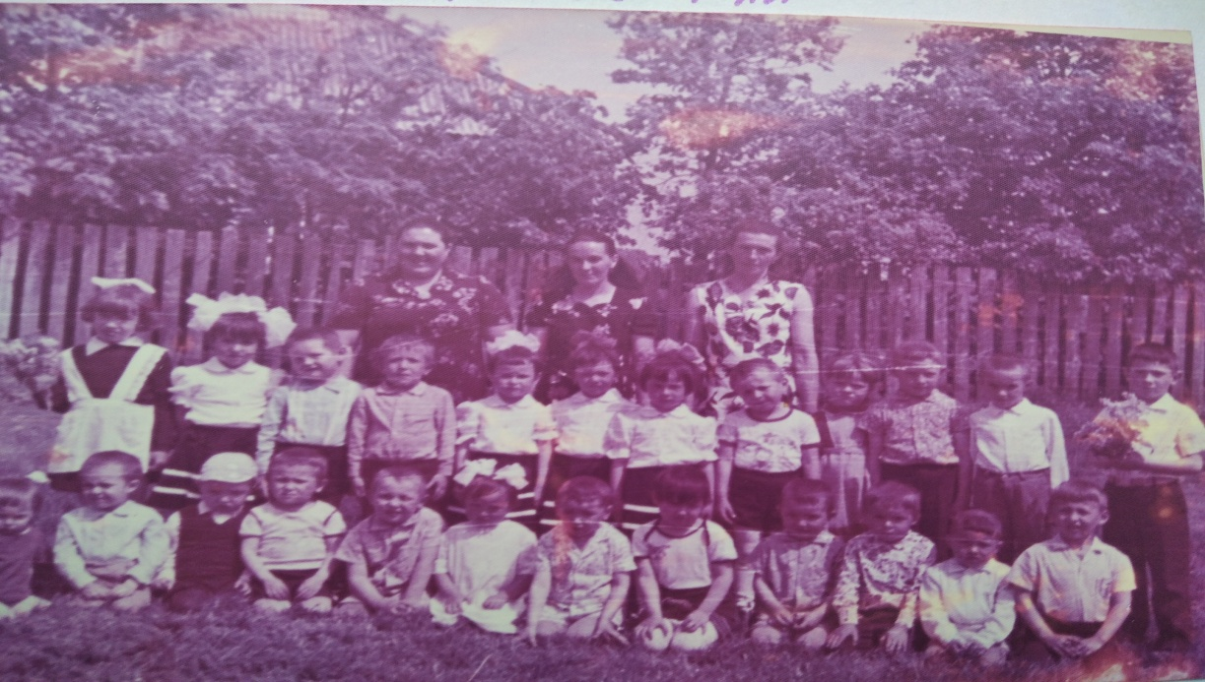
Балалар бакчасы эшләү дәверендә бик күп балалар тәрбияләп чыгара.
1980-1990 нчы еллар чыгарылыш балалары- үз эшләренең профессионаллары, ныклы гаиләләр булдырып инде үз балаларын бакчага алып килүчеләр.
Балалар бакчасы эшләү дәверендә бик күп бапрофессионаллары,ныклы гаилә булдырып,үз балаларын бакчага алып килүчеләр.Без алар белән горулалар тәрбияләп чыгара.
80 нче елар чыгарыш балалары-үз эшләренең рланабыз!
Без алар белән горурланабыз!

Slide 7
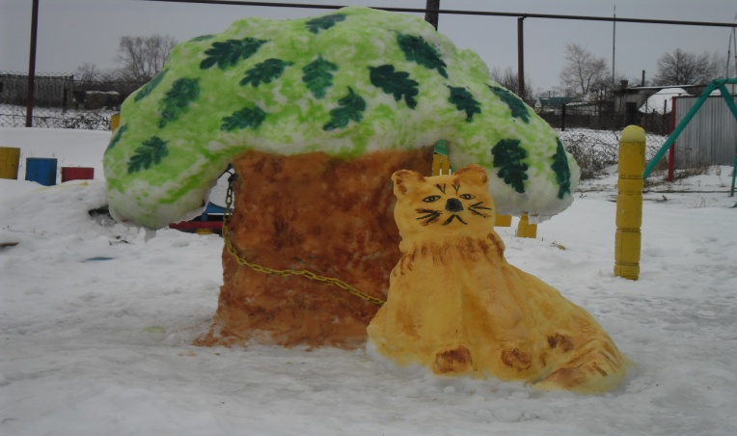
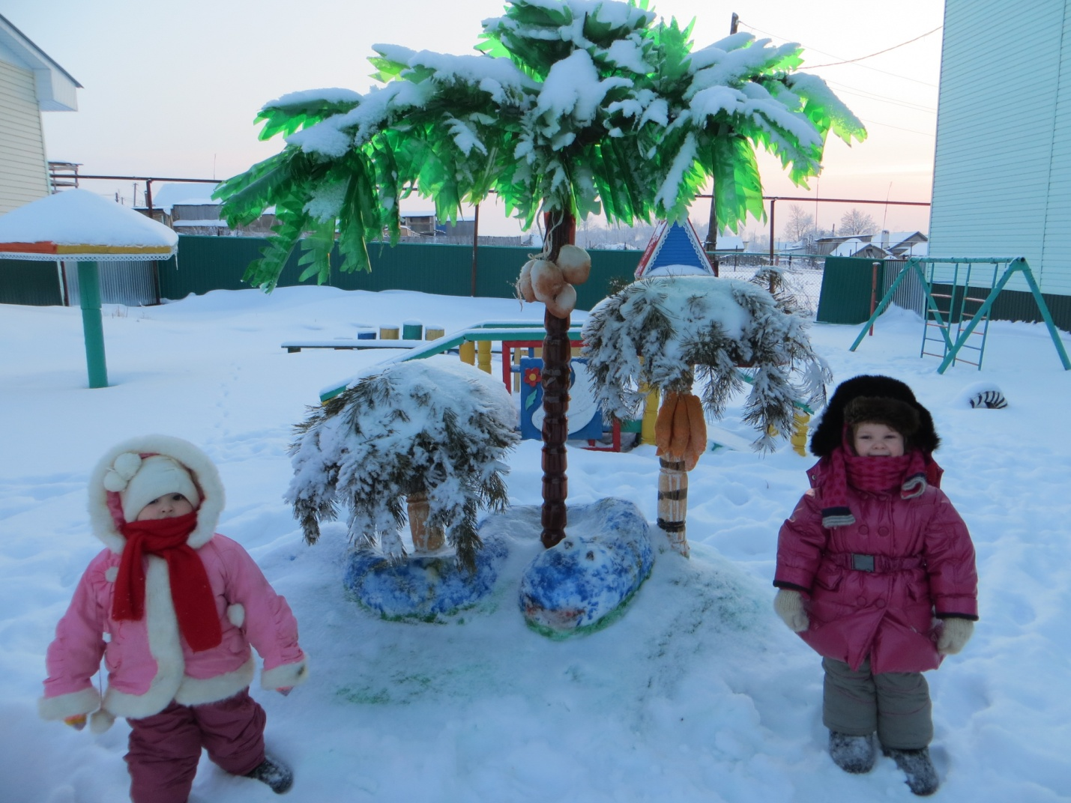
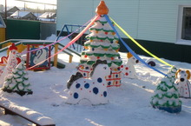
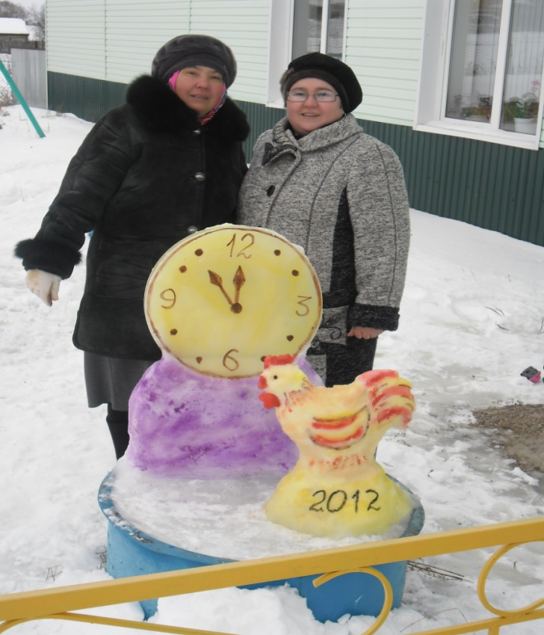
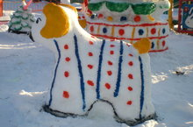
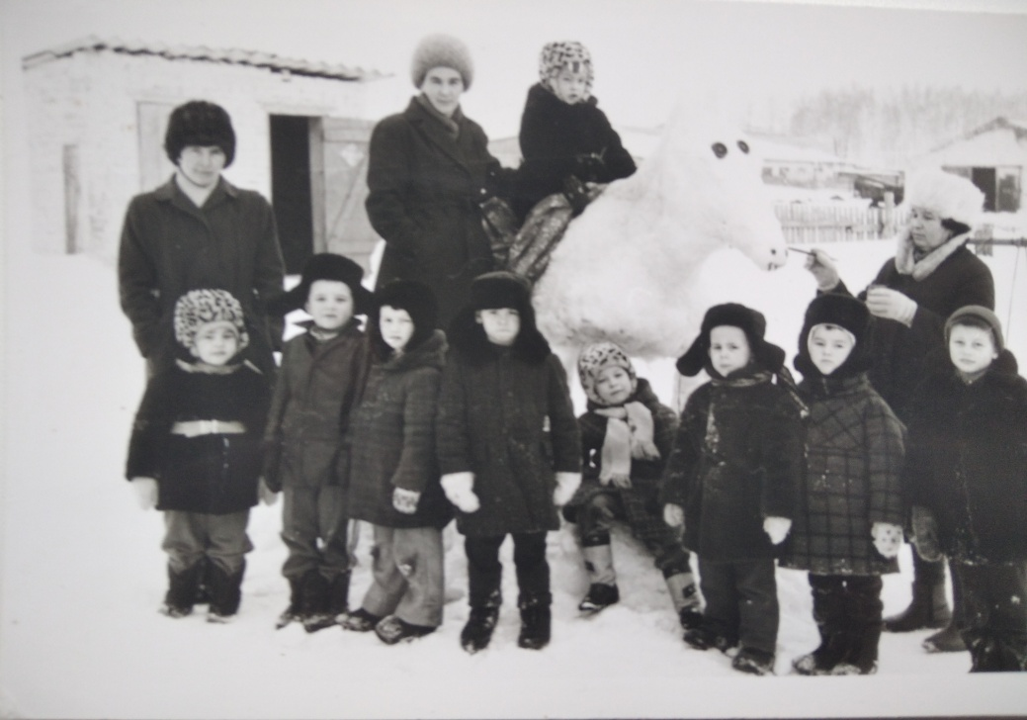
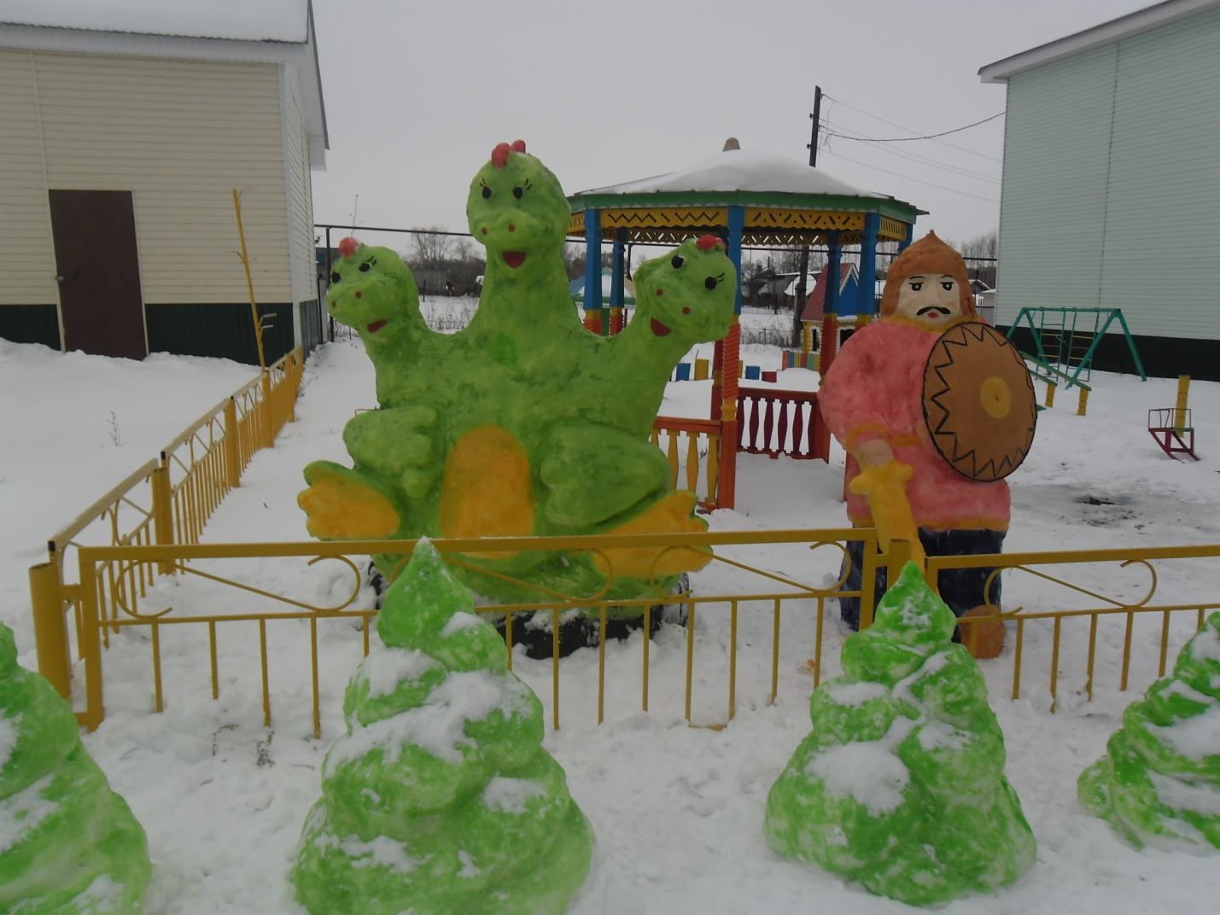
Кызыклы кар сыннары.

Slide 8
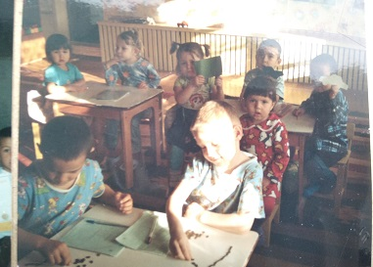
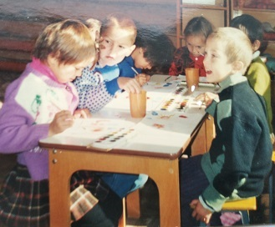
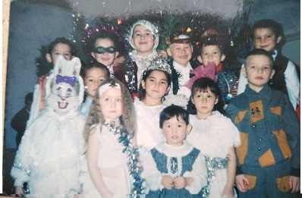
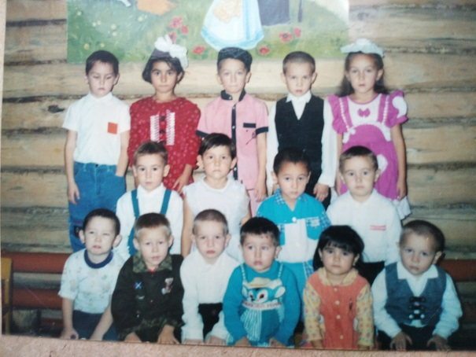
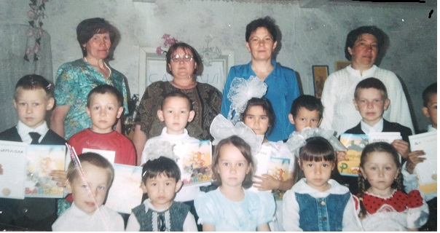
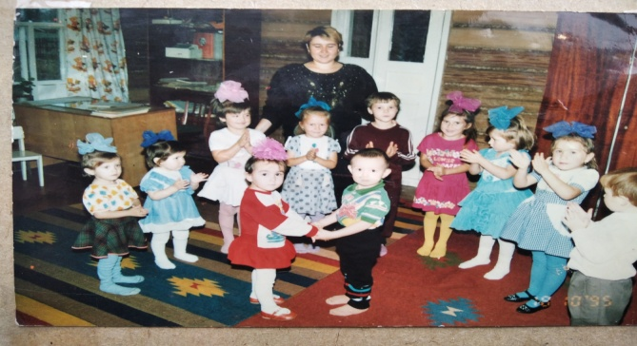
.
.
Балалар бакчасы 2000 нче елларда.
2000 нче еллардагы илдә булган авырлыклар, балалар бакчасын да урап үтми. Балалар саны кимү сәбәпле, эшчеләр кыскартылып, бер катнаш төркем генә кала.Бакчага мәтди тәэмин итү киметелә,туклану әти-әниләрнең түләү акчасына гына калдырыла. Эшчеләр көче белән үстерелгән яшелчә,җимешләр туклануга кертелә.
Шуңа карамастан, коллектив бар көчен балаларны тәрбияләүгә куелган таләпләрне үтәү өстендә эшләүне дәвам итә. Күңелле итеп күңел ачу кичәләре, бәйрәм иртәләре, әкиятләр кую, клуб сәхнәсендә чыгышлар ясау, әти-әниләргә бүләкләр ясау, сәламәтләндерү чаралары уздыру, башлангыч мәкәп белән тыгыз элемтәдә эшләү - бакчаның күркәм традициясенә әйләнә.

Slide 9
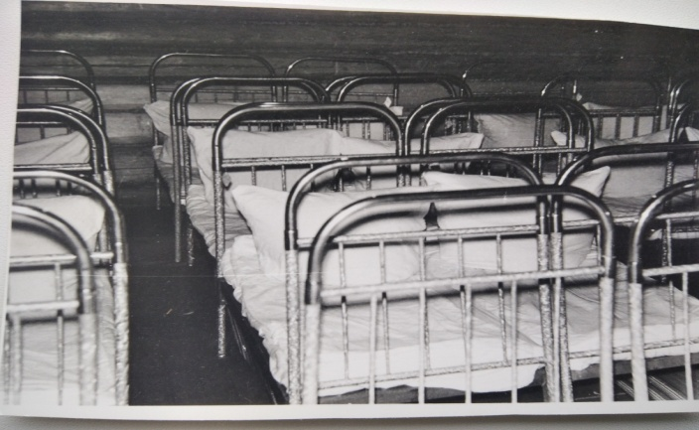
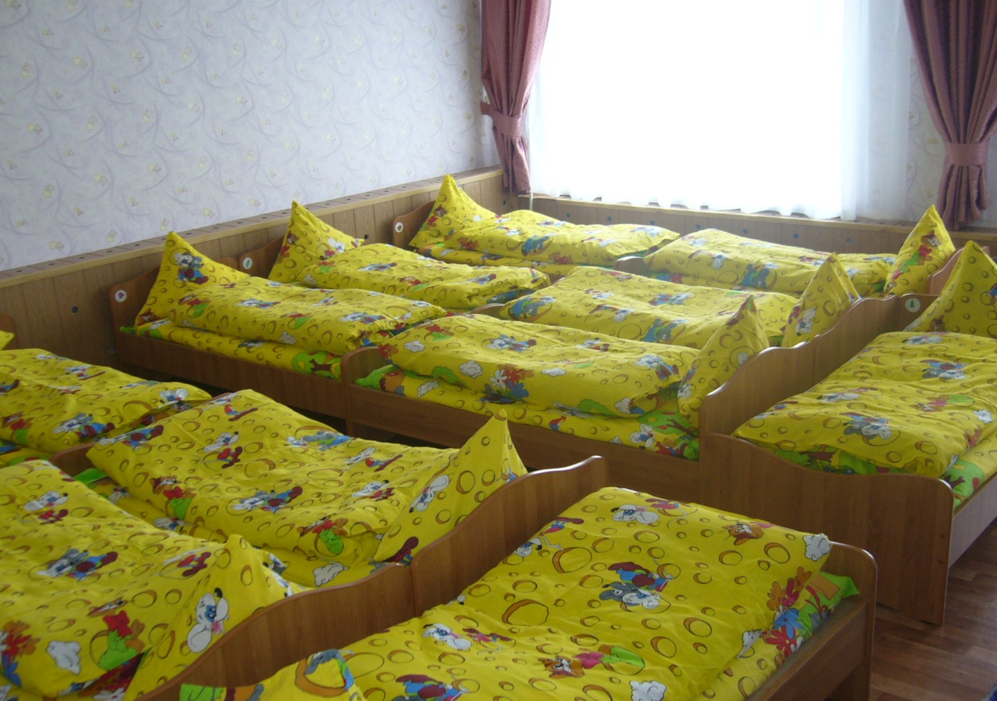
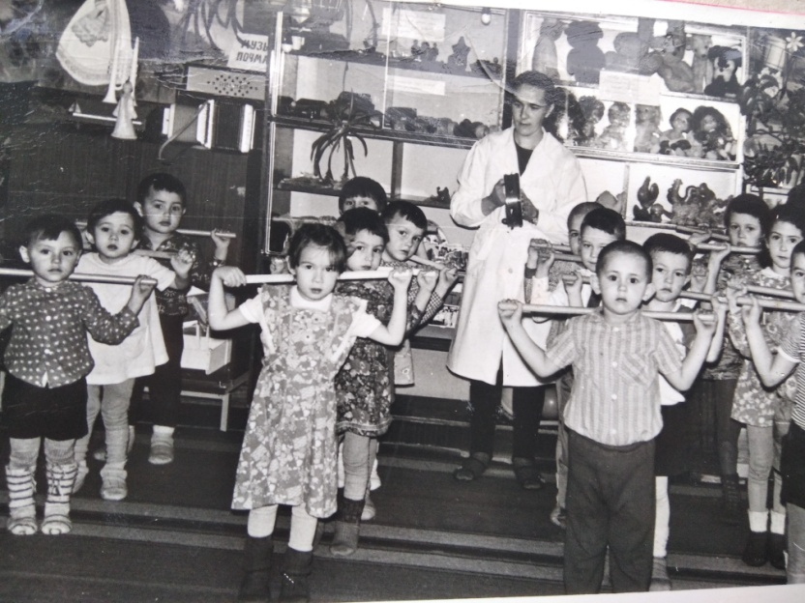
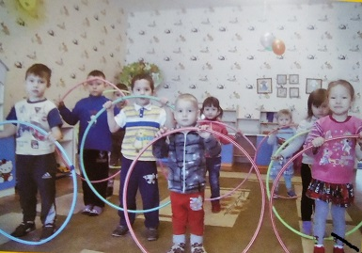
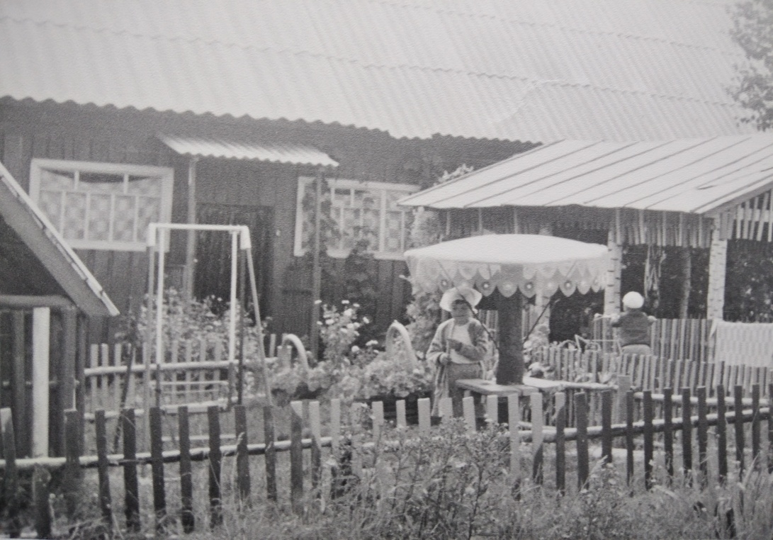
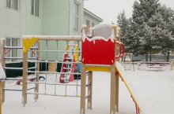
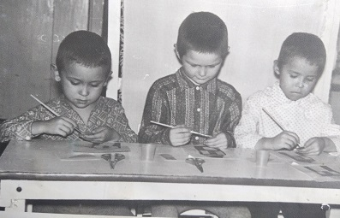
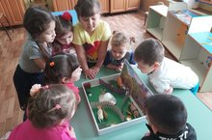
Бакчадагы үзгәрешләр.

Slide 10
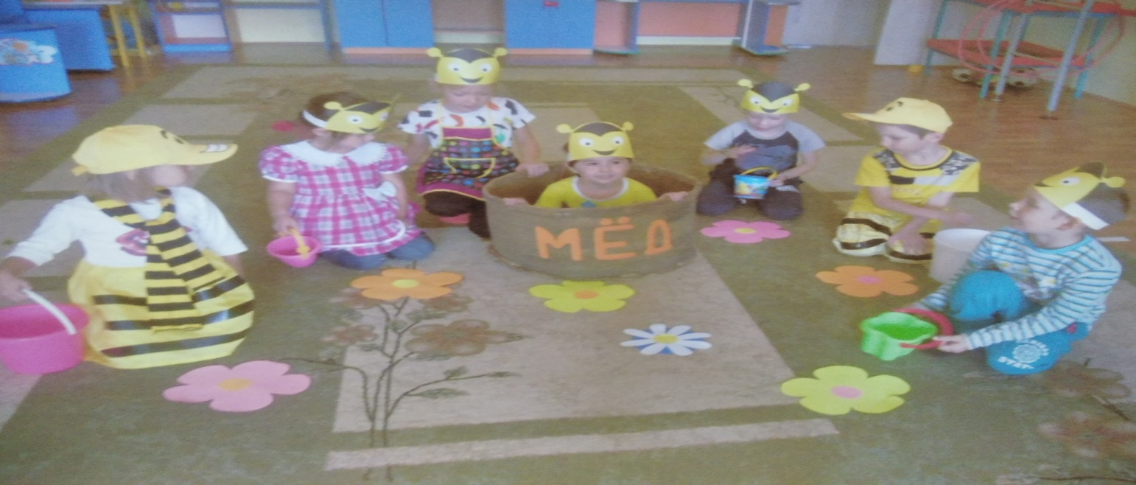
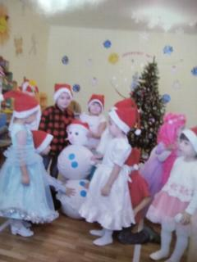
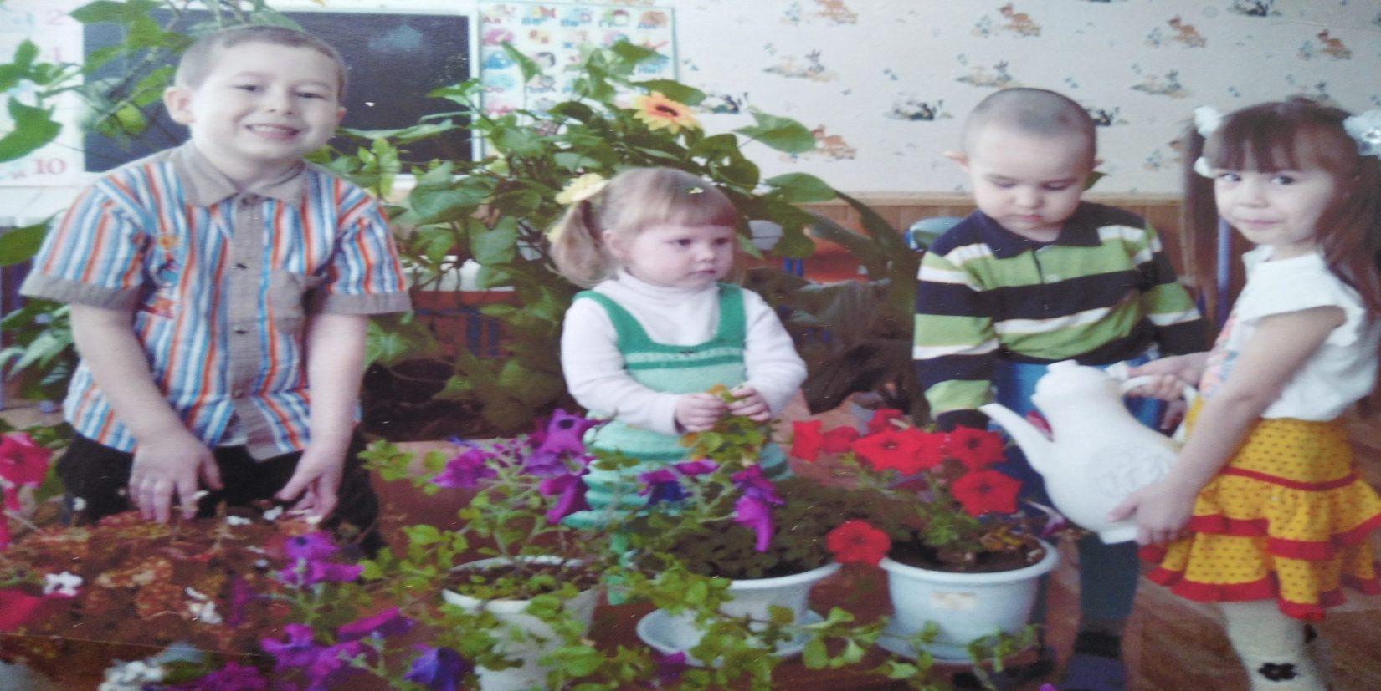
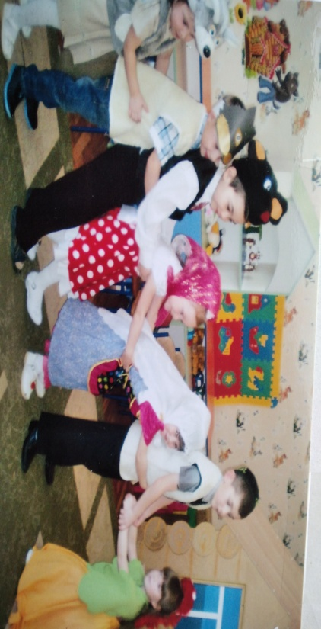
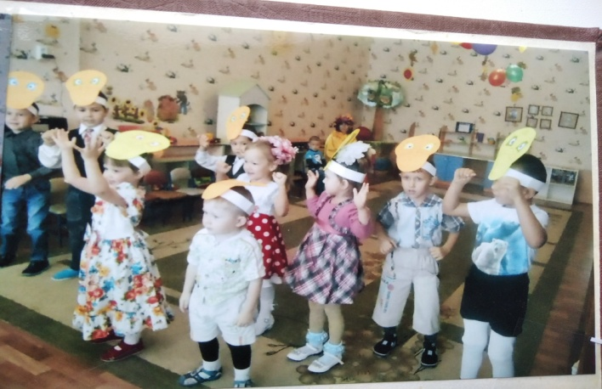
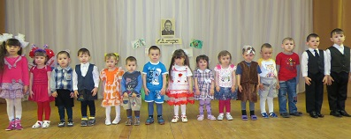
Балачак - бәхет иле ул,
Кояшлы, хыял иле .
Ак гөлләргә уратылган
ул чорнын һәр мизгеле,
Ул чорның һәр мизгеле.

Slide 11
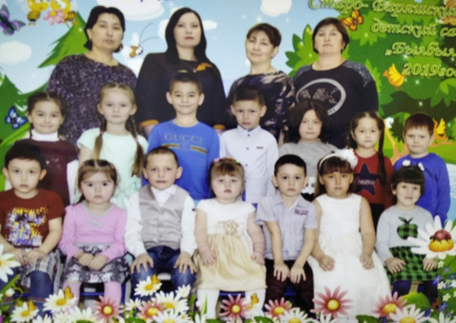
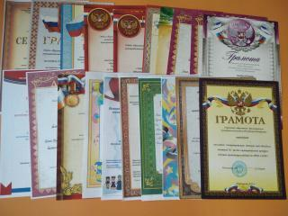
Бакчабыз бүгенге көндә.
Балалар бакчасы 2008 нче елда, оптимизация максатларында, капиталь ремонттан соң, мәдәният йортына күчерелде.
Балалар бакчасы бинаның икенче катында урнашкан. Бинада шулай ук китапханә, башлангыч мәктәп, ФАП, спортзал урнашкан.
Балаларга дүрт эшче хезмәт күрсәтә, шул исәптән ике педагог: мөдир Шәяхмәтова Резеда Харис кызы, тәрбияче Хафизова Ләйсән Нәзир кызы, кече тәрбияче Хафизова Рәвия Талгать кызы, пешекче Хафизова Раушания Габсамат кызы.
Бакча 15 балага исәпләнгән. Бүгенге көндә бер катнаш төркемдә 13 бала тәрбияләнә.
Бакчада иркен уен, кабул итү һәм йокы, гигиена бүлмәләре, методик кабинет бар. Һәр бүлмә дә тиешенчә җиһазландырылган. Урамда балалар өчен заманча уен мәйданчыгы бар.
Балалар бакчасының төп максаты:“Киләчәк өчен һәрьяклап үсеш алган,белемле һәм физик яктан сәламәт балалар тәрбияләү”.
Тарихыбыз бик кечкенә булса да, эшләгән эшләребез җитәрлек. Бакчалар арасында, район күләмендә үткәрелгән чараларда балалар да, педагоглар да бик теләп катнашалар.
Безнең бакча эшчеләре, балаларны шатлыклы балачакта яшәтү өчен бар күңел җылысын биреп эшләүче кешеләр.Без үзебездә тәрбияләнгән балаларны онытмыйбыз, алар белән горурланабыз, очрашканда сөенәбез.
Ә безнең балалар бакчасы тарихы моның белән тәмамланмый, ул яңа битләрен дәвам итә.

Slide 12
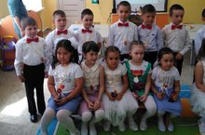
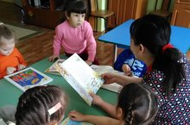
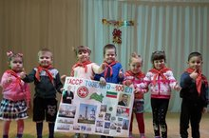
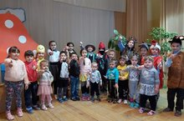
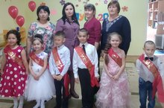
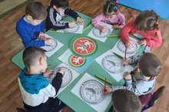
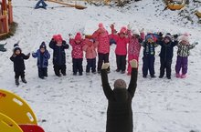
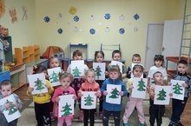
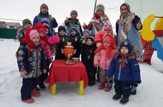
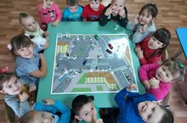



Бик кyнелле,бик кyнелле бакчабыз.
Анда рәхәтләнеп күнел ачабыз.

Slide 13






Бәйрәмнәр,
бәйрәмнәр күңелле һәр кемгә.
.

Slide 14


Slide 15






